Slide 2
L’abolition universelle de la peine de mort
Un combat de tous les instants

Slide 3


AUX ORIGINES
Déclaration de Stockholm du 11 décembre 1977 : le texte fondateur pour le combat de l’abolition universelle de la peine de mort.
1977 seuls 16 pays avaient totalement aboli la peine de mort.
Notes:
Depuis plus de 45 ans nous sommes mobilisés.
Amnesty International a été la première organisation de défense des droits humains à inclure l’abolition de la peine de mort dans son mandat dans les années 70 – nous en éprouvons beaucoup de fierté et du respect pour ces visionnaires qui ont franchi ce pas. À l’époque, des
groupes abolitionnistes s’étaient déjà formés dans certains pays et on entendait déjà, dans plusieurs régions du monde, des représentants religieux ou de la société civile s’opposer au recours à cette peine.
Plusieurs gouvernements et des organisations intergouvernementales avaient commencé à faire part de leurs préoccupations face au recours à la peine capitale.
Il a toutefois fallu attendre la Conférence internationale sur l'abolition de la peine de mort, organisée par Amnesty International à Stockholm en 1977, pour que ces initiatives distinctes se relient les unes aux autres et qu’un nouveau mouvement mondial commence à s’organiser.
La conférence, à laquelle plus de 200 délégué-e-s venant de 50 pays participaient, a affirmé sans ambiguïté son opposition inconditionnelle à la peine de mort au titre des droits humains et de leur universalité, ajoutant ainsi une nouvelle dimension importante au discours public sur ce sujet souvent controversé.

Slide 4
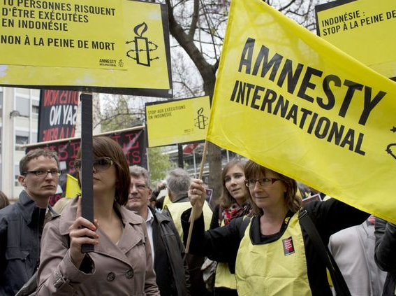
POSITION DU MOUVEMENT
Amnesty International s’oppose en toutes circonstances et sans aucune exception à la peine de mort…
…quelles que soient la nature et les circonstances du crime commis, la culpabilité ou l’innocence ou toute autre situation du condamné,
…ou la méthode utilisée pour procéder à l’exécution.
L’organisation milite en faveur de l’abolition totale de ce châtiment.
Notes:
La peine de mort est le châtiment le plus cruel, inhumain et dégradant qui soit. Amnesty International s’oppose à la peine de mort en toutes circonstances, sans exception, indépendamment des questions relatives à la culpabilité ou à l’innocence et quels que soient l’accusé, le crime commis et la méthode d’exécution.
Certains États exécutent des personnes qui étaient âgées de moins de 18 ans au moment des faits pour lesquels elles ont été condamnées. D’autres infligent la peine de mort à des personnes souffrant de déficiences mentales ou intellectuelles ou prononcent des condamnations à mort à l’issue de procès inéquitables, en violation flagrante du droit international et des normes associées. Certains prisonniers et prisonnières peuvent attendre dans le quartier des condamnés à mort pendant des années, ignorant quand leur heure viendra ou s’ils pourront voir leur famille une dernière fois.

Slide 5

Une violation des droits humains
DUDH -
Article 3 : Tout individu a droit à la vie, à la liberté et à la sûreté de sa personne.
.
Article 5 : Nul ne sera soumis à la torture, ni à des peines ou traitements cruels, inhumains ou dégradants
Notes:
La DUDH reconnaît à chaque individu le droit à la vie et dispose catégoriquement que « nul ne sera soumis à la torture, ni à des peines ou traitements cruels, inhumains ou dégradants ». Amnesty International considère que la peine capitale est contraire à ces droit Amnesty International estime que la peine de mort constitue une violation des droits humains, en particulier du droit à la vie et du droit de ne subir ni la torture ni des peines ou traitements cruels, inhumains ou dégradants.

Slide 6
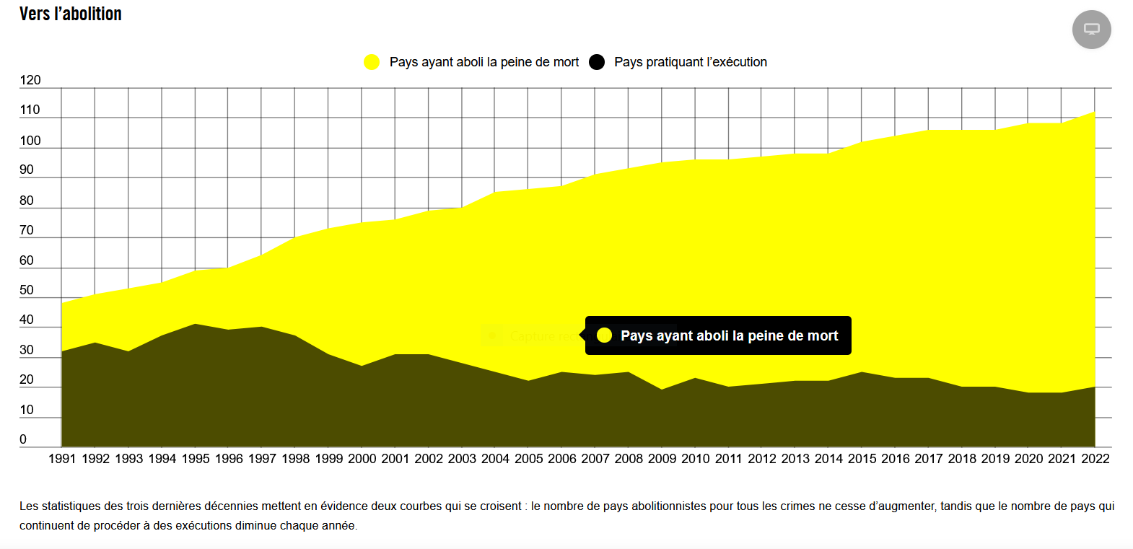


Notes:
Nous avons également soutenu le mouvement abolitionniste au niveau international. Nous avons, par exemple, été l’un des membres fondateurs de la Coalition mondiale contre la peine de mort en 2002.
Composée de plus de 160 ONG, barreaux d’avocat·e·s, collectivités locales et syndicats, la Coalition mondiale contre la peine de mort est née à Rome le 13 mai 2002. Sa création fait suite à l’engagement pris par les signataires de la Déclaration finale du premier Congrès mondial contre la peine de mort, organisé par l’association française Ensemble contre la peine de mort (ECPM) en juin 2001 à Strasbourg.
La Coalition mondiale vise à renforcer la dimension internationale du combat contre la peine de mort. Son objectif est l’abolition universelle de la peine de mort. Ainsi, elle encourage la suppression définitive des condamnations à mort et des exécutions partout où la peine de mort est en vigueur. Dans certains pays, elle cherche à obtenir une réduction du nombre de crimes passibles de la peine capitale comme première étape vers l’abolition.
La Coalition mondiale a initié en 2003 la première Journée mondiale contre la peine de mort

Slide 7


UN ESPOIR
Amnesty International n’a jamais eu autant d’espoir de voir ce châtiment ignoble relégué aux annales de l’histoire.
Agnès Callamard, secrétaire générale d’Amnesty International, 16 mai 2023

Slide 8


UN RAPPORT SOCLE
Transparence
1979
De la recherche
au
Plaidoyer !
Notes:
https://www.amnesty.fr/dossiers/40-ans-de-lutte-contre-la-peine-de-mort
Le soutien de l'opinion publique à la peine de mort repose le plus souvent sur la croyance erronée qu'il s'agit d'une mesure efficace pour lutter contre la criminalité. L'opinion publique peut changer très rapidement etétudes ont montré à maintes reprises que la manière et le moment où les sondages d'opinion peuvent modifier les résultats de manière significative. En outre, plus les gensde la peine de mort ou d'une affaire, plus les réponses changent. La principale est qu'il est essentiel d'avoir un débat ouvert et honnête sur ce que la peine de mort signifie vraiment, en dehors de l'opinion publique.de la peine de mort, en dehors des émotions qui sont souvent et souvent et à juste titre associées aux crimes violents. C'est pourquoi Amnesty International met à nouveau l'accent cette année sur le secret débilitant qui entoure le recours aux exécutions dans de nombreux pays.de nombreux pays autour de leur recours aux exécutions, alors même que de plus en plus de personnes de plus en plus de personnes s'interrogent sur l'équité et l'efficacité de cette pratique, ainsi que sur ses conséquences pour toutes les personnes concernées .sur toutes les personnes concernées. Une opinion publique informée doit être façonnée par l'éducation et le leadership afin d'assurer une meilleure protection des droits de l'homme pour tous. Cette motivation est souvent à l'origine de la décision du gouvernement et des législateurs d'abolir la peine de mort. Cette décision a souvent été prise. Cette décision a souvent été prise alors que la majorité de l'opinion publique était favorable à la peine de mort. Pourtant, lorsque la peine de mort est abolie, il n'y a généralement pas de grand tollé dans l'opinion publiqueet elle reste presque toujours abolie.

Slide 9
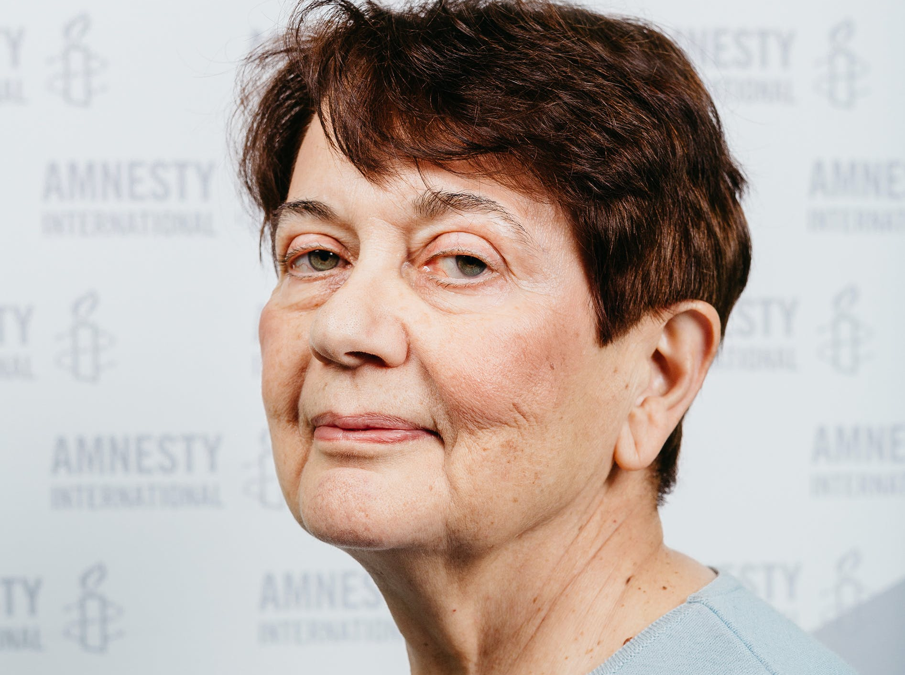
UN RAPPORT REFERENCE
« C’est le seul rapport annuel sur les statistiques de la peine de mort (exécutions, condamnations, usage de la peine de mort dans le monde…). Ce rapport est attendu et ses données statistiques sont reprises par la Coalition mondiale contre la peine de mort, diverses ONGs, les media, des services officiels. C’est en quelque sorte une référence annuelle sur la thématique de la peine de mort. »
Anne Denis, Responsable de la Commission Peine de Mort à Amnesty International
Notes:
https://www.amnesty.fr/peine-de-mort-et-torture

Slide 10
METHODOLOGIE
Quelle période ?
De janvier à décembre de l’année passée.
Quelles sources ?
Différentes sources : données officielles, décisions de justice, renseignements fournis par les condamnés à mort et leurs familles ou représentants, informations parues dans les médias, et rapports d’autres organisations de la société civile (auquel cas la source est indiquée).
Sur quel sujet ?
Les exécutions, condamnations à mort et certains autres aspects de l’utilisation de la peine de mort tels que les commutations et les déclarations d’innocence.
Notes:
Amnesty International n'inclut dans son rapport annuel que les nouvelles condamnations à mort dont elle sait qu'elles ont été prononcées entre janvier et décembre 2022. Si une condamnation à mort a été prononcée avant 2022 et confirmée en 2022, nous ne l'avons pas comptabilisée ; si une condamnation à mort a été prononcée en 2022 et commuée par la suite, nous l'avons comptabilisée, tout en notant la commutation dans le rapport.
Amesty International a écrit aux autorités des pays où la peine de mort est encore inscrite dans la loi et s'est enquise de l'application de la peine de mort en 2022. Les autorités de certains pays ont répondu, et lorsque cela était possible, nous avons inclus les chiffres obtenus dans notre rapport. Cependant, de nombreux gouvernements ne répondent généralement pas à nos demandes.

Slide 11




UNE METHODOLOGIE EXIGEANTE
Absence de transparence : dans de nombreux pays, nous pensons qu'il y a eu plus d'exécutions et de condamnations à mort que nous n'avons pu le confirmer faute d’information disponible. Tandis que pour d’autres le gouvernement s’abstient de publier des données sur l’application qu’il fait de la peine de mort.
Jusqu’au secret d’Etat : nous indiquons les pays dans lesquels la peine de mort est appliquée de manière secrète ou dans lesquels l'information n'était pas publiquement disponible.
Estimation a minima : au regard de ces éléments, pour un grand nombre de pays, les statistiques d’Amnesty International sont des estimations a minima. Les totaux fournis sont probablement en deçà de la réalité.
2009 - Chine : AI cesse de publier des estimations concernant le recours à la peine capitale. Cette décision est née des préoccupations suscitées par le fait que le gouvernement chinois déformait ces estimations.
Notes:
Certains États dissimulent intentionnellement les procédures relatives à la peine de mort, d'autres ne tiennent pas de statistiques sur le nombre de condamnations à mort et d'exécutions ou ne les rendent pas disponibles. Dans les pays touchés par un conflit, il est souvent impossible d'obtenir des informations suffisantes pour confirmer si des exécutions ont eu lieu.
La Corée du Nord est un pays secret et il est difficile pour les observateurs indépendants des droits humains d'accéder à des informations fiables sur l'application de la peine de mort dans ce pays. Amnesty International s'est toujours vu refuser l'accès à la Corée du Nord et, en l'absence de médias indépendants ou d'ONG partenaires locales, n'a donc pas été en mesure de vérifier de manière indépendante les informations relatives aux nouvelles condamnations à mort et aux exécutions qui ont eu lieu dans le pays en 2022. Comme les années précédentes, les rapports sur les exécutions et les condamnations à mort suggèrent que ce châtiment continue d'être largement utilisé, y compris dans certains cas par des exécutions publiques, à la suite de procès sommaires et pour une série d'actes qui soit n'atteignent pas le seuil des "crimes les plus graves" auxquels l'application de la peine de mort doit être limitée en vertu du droit international, soit ne peuvent pas être considérés comme des infractions pénales reconnaissables conformes aux exigences du droit international en matière de droits de l'homme.
La Chine est un cas exceptionnel, car on estime qu'elle exécute plus de personnes que le reste du monde réuni. En 2009, nous avons décidé de ne plus publier d'estimations spécifiques pour la Chine en raison des inquiétudes suscitées par la manière dont les autorités chinoises les ont déformées. Nous renouvelons notre appel aux autorités chinoises pour qu'elles publient des données complètes et transparentes sur leur recours à la peine de mort. L’organisation a toujours clairement indiqué que les chiffres qu’elle était en mesure de publier sur ce pays étaient nettement inférieurs aux chiffres réels du fait des restrictions à l’accès aux informations qui lui étaient imposées. En ce qui concerne la Corée du Nord et le Viêt Nam, nous pensons, sur la base de notre suivi, que les exécutions ont été largement pratiquées, mais il n'a pas été possible d'obtenir des informations suffisantes pour nous permettre d'avancer un chiffre crédible. Si nous avons pu indiquer un chiffre minimum pour les condamnations à mort au Viêt Nam, il n'en a pas été de même pour les condamnations à mort prononcées dans d'autres pays, tels que l'Iran.
Iran : Comme les années précédentes, les rapports sur les exécutions et les condamnations à mort suggèrent que ce châtiment continue d'être largement utilisé, y compris dans certains cas par des exécutions publiques, à la suite de procès sommaires et pour une série d'actes qui soit n'atteignent pas le seuil des "crimes les plus graves" auxquels l'application de la peine de mort doit être limitée en vertu du droit international, soit ne peuvent pas être considérés comme des infractions pénales reconnaissables conformes aux exigences du droit international en matière de droits de l'homme.

Slide 12
REMARQUE
RECOUPER
Des chiffres dont nous avons pu avoir raisonnablement confirmation :
des chiffres basés sur diverses sources fiables
nous n'indiquons que les chiffres que nous pouvons tirer avec certitude de nos recherches, sauf indication contraire.
Des chiffres recoupés :
Avec des organisations non gouvernementales et intergouvernementales, des défenseurs des droits de l'homme
et d'autres observateurs travaillant dans les pays concernés.
Sans remise en cause des autres sources statistiques :
Pas de remise en cause des chiffres d'autres organisations…
…. car les chiffres réels sont probablement plus élevés.
Notes:
Les chiffres recueillis par Amnesty International sont basés sur diverses sources fiables et nous n'indiquons que les chiffres que nous pouvons tirer avec certitude de nos recherches, sauf indication contraire (par exemple, pour l'Inde). Nous nous efforçons de rechercher des données officielles auprès des autorités et de recueillir des informations en suivant l'évolution de la situation et en consultant des rapports que nous pouvons recouper, tout en nous efforçant de conserver une approche cohérente d'une année sur l'autre afin de pouvoir établir des comparaisons entre différentes périodes. Nous recoupons nos informations avec des organisations non gouvernementales et intergouvernementales, des défenseurs des droits de l'homme et d'autres observateurs travaillant dans les pays concernés, et nous avons eu connaissance de divergences dans la collecte des données et la méthodologie pour certains pays.Cela ne doit en aucun cas être interprété comme une remise en cause des chiffres d'autres organisations, car nous insistons tout au long de notre rapport sur le fait que les chiffres réels sont probablement plus élevés.

Slide 13
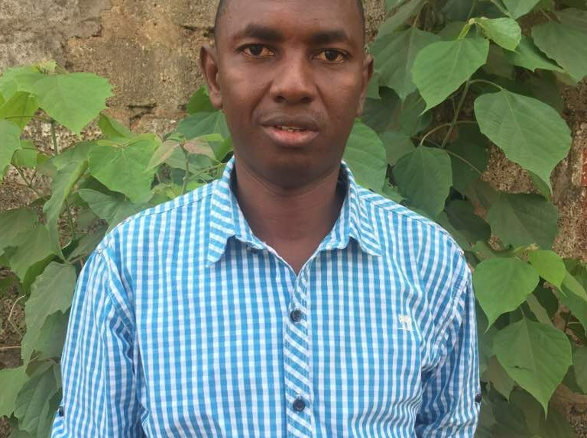
Des militants déterminés : Souleymane Sow
« Avec mes camarades, nous avons mené un travail de pression contre la peine de mort chaque jour pendant cinq mois. En 2016, l’Assemblée nationale de Guinée a approuvé un nouveau Code pénal supprimant la peine de mort de la liste des peines applicables. L’an dernier [2017], elle a également été supprimée pour le tribunal militaire », a expliqué Souleymane.
La Guinée est devenue le 20e État de l'Afrique subsaharienne à avoir aboli la peine de mort pour tous les crimes.

Slide 14

VIDEO ANTHONY GRAVES
Notes:
https://www.youtube.com/watch?v=oEG95BjUsTk

Slide 15
10 octobre – peine de mort et torture
Convention contre la torture et autres peines ou traitements cruels, inhumains ou dégradants (entrée en vigueur, 1987)
Le terme "torture" désigne tout acte par lequel une douleur ou des souffrances aiguës, physiques ou mentales, sont intentionnellement infligées à une personne aux fins notamment d'obtenir d'elle ou d'une tierce personne des renseignements ou des aveux, de la punir d'un acte qu'elle ou une tierce personne a commis ou est soupçonnée d'avoir commis, de l'intimider ou de faire pression sur elle ou d'intimider ou de faire pression sur une tierce personne, ou pour tout autre motif fondé sur une forme de discrimination quelle qu'elle soit, lorsqu'une telle douleur ou de telles souffrances sont infligées par un agent de la fonction publique ou toute autre personne agissant à titre officiel ou à son instigation ou avec son consentement exprès ou tacite.
Notes:
Certains États exécutent des personnes qui étaient âgées de moins de 18 ans au moment des faits pour lesquels elles ont été condamnées. D’autres infligent la peine de mort à des personnes souffrant de déficiences mentales ou intellectuelles ou prononcent des condamnations à mort à l’issue de procès inéquitables, en violation flagrante du droit international et des normes associées. Certains prisonniers et prisonnières peuvent attendre dans le quartier des condamnés à mort pendant des années, ignorant quand leur heure viendra ou s’ils pourront voir leur famille une dernière fois.
Conditions de détention déplorables, détresse psychologique et méthodes d’exécution…
Rien ne peut justifier le recours à la torture ou à d’autres formes de traitements cruels, inhumains ou dégradants. Or, la peine de mort est un châtiment dont la cruauté est manifeste. À l’instar de la torture, l’exécution est une agression physique et morale extrême commise contre une personne que les autorités ont placée dans l’incapacité de se défendre.
Si le fait de suspendre une femme par les bras jusqu’à ce qu’elle éprouve d’atroces souffrances est condamné, à juste titre, comme une forme de torture, comment qualifier le fait de suspendre cette même femme par le cou jusqu'à ce que mort s'ensuive ? Si l’on juge révoltant le fait qu’une décharge électrique de 100 volts soit infligée aux parties les plus sensibles du corps d’un homme, quelle réaction faut-il avoir quand une décharge de 2 000 volts est administrée à ce même homme en vue de le tuer ? Si une arme à feu placée contre la tempe ou des produits chimiques injectés pour causer des souffrances atroces sont manifestement des instruments de torture, comment les qualifier lorsqu'ils sont utilisés pour fusiller une personne ou pour l'exécuter par injection létale ? Le fait que ces actes cruels soient commis dans le cadre d’une procédure légale les rend-ils justifiables sur le plan humain ?
Les souffrances physiques causées à un être humain à qui on ôte la vie ne sont pas mesurables, de même que les souffrances psychologiques qu'endure une personne qui sait que l'État va la tuer. Qu’une sentence capitale soit appliquée six minutes après un procès sommaire, six semaines après un procès collectif ou seize années après le début d’une procédure judiciaire interminable, la personne exécutée est soumise à un traitement et à une peine extrêmement cruels, inhumains et dégradants.

Slide 16
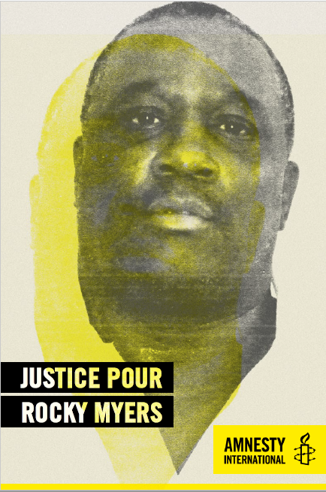
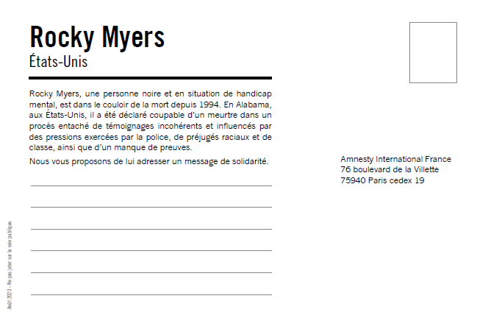
ROCKY MYERS
Une situation emblématique de toutes les failles dans l’application de la peine de mort aux États-Unis.

Slide 17
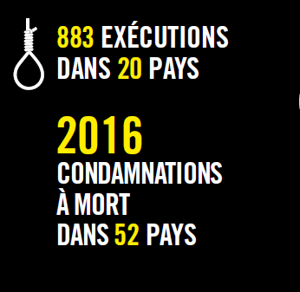
2022 : UN PANORAMA MORBIDE
- Une hausse des exécutions de 53 % par rapport à 2021.
- Un niveau record d’exécutions depuis 5 ans.
- 90 % des exécutions dans le monde ont été réalisées par seulement trois pays (hors Chine) :
Iran
Arabie Saoudite
Egypte
- Les cinq pays qui exécutent le plus :
Chine
Iran
Arabie saoudite
Égypte
États-Unis

Slide 18

2022 : UN PANORAMA MORBIDE
- 37 % des personnes exécutées en 2022 l’ont été dans des affaires liées aux stupéfiants.
- Ce nombre a plus que doublé entre 2021 et 2022.

Slide 19
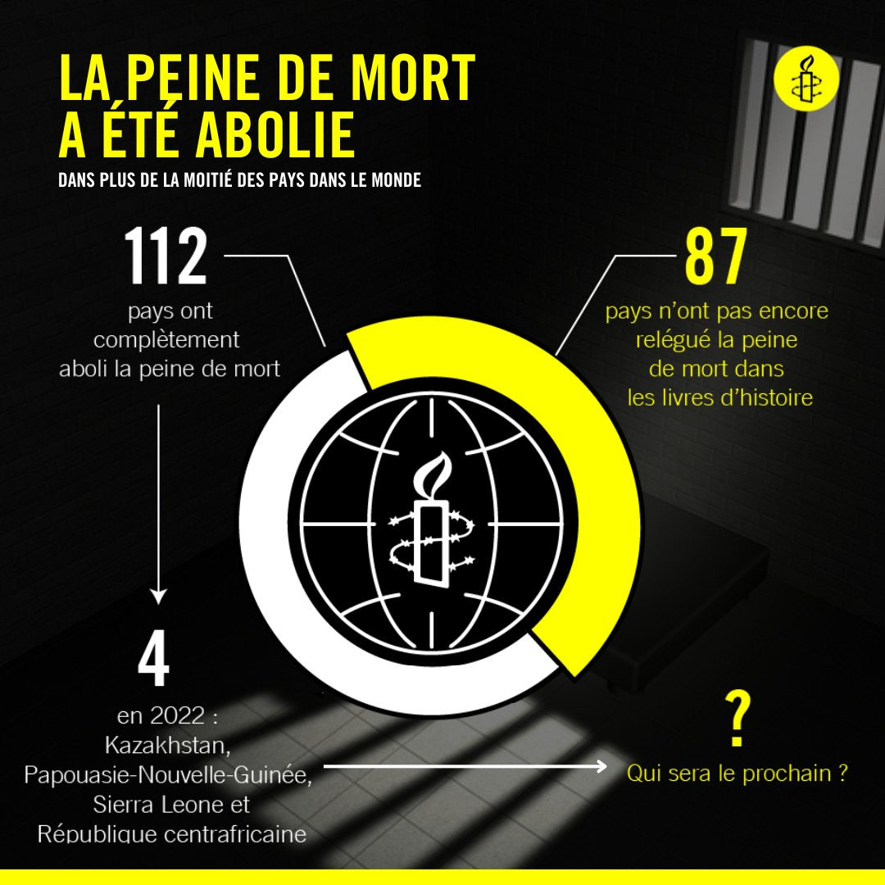
L’ABOLITION EN MARCHE
Pays abolitionnistes pour tous les crimes : 112
Pays abolitionnistes pour les crimes de droit commun seulement : 9
Pays abolitionnistes en pratique : 23
Pays non abolitionnistes : 55
144 Etats abolitionnistes en droit ou en pratique en 2022 !
Notes:
Aujourd’hui, grâce à votre mobilisation, 144 pays, soit plus des deux tiers des pays du monde entier, ont aboli la peine de mort en droit ou en pratique.
Le monde a continué indubitablement de s’éloigner de la peine capitale et seule une minorité de pays, de plus en plus isolés, ont eu recours activement à ce châtiment. Six pays ont aboli, entièrement ou partiellement, la peine de mort durant l’année.
Quatre d’entre eux (le Kazakhstan, la Papouasie-Nouvelle-Guinée, la Sierra Leone et la République centrafricaine) l’ont abolie pour tous les crimes. Au Kazakhstan, une loi abolissant la peine capitale a été officiellement promulguée en janvier. En avril, des modifications du Code pénal supprimant la peine de mort
pour tous les crimes sont entrées en vigueur en Papouasie-Nouvelle-Guinée. En Sierra Leone, la Loi de 2021 portant abolition de la peine de mort, qui supprimait cette peine du droit national, a été officiellement promulguée le 21 avril 2022. Le 27 juin 2022, le président de la République centrafricaine, Faustin-
Archange Touadéra, a promulgué une loi abolissant la peine capitale, adoptée un mois plus tôt par l’Assemblée nationale. Par ailleurs, durant l’année, deux autres pays (la Guinée équatoriale et la Zambie) ont aboli la peine de mort pour les crimes de droit commun uniquement. Amnesty International a considéré ces
mesures positives comme des abolitions partielles car le droit militaire de ces deux pays prévoyait toujours le recours à la peine capitale à la fin de l’année. En 1977, quand Amnesty International a commencé à faire campagne pour l’abolition de la peine de mort, seuls 16 pays avaient aboli ce châtiment pour tous le
crimes.

Slide 20
NOS DEMANDES
La peine de mort est la négation absolue des droits humains. Aucun être humain ne doit y être soumis. Nous exigeons l’abolition universelle de cette pratique et nous nous battons pour que :
Les pays qui utilisent encore la peine de mort adoptent des moratoires et cessent toute exécution;
Les pays qui ont déjà pris des moratoires modifient définitivement leur législation pour abolir la peine de mort;
Toutes les peines capitales déjà prononcées soient commuées en peines d'emprisonnement.

Slide 21

SENSIBILISER ET AGIR

Slide 23
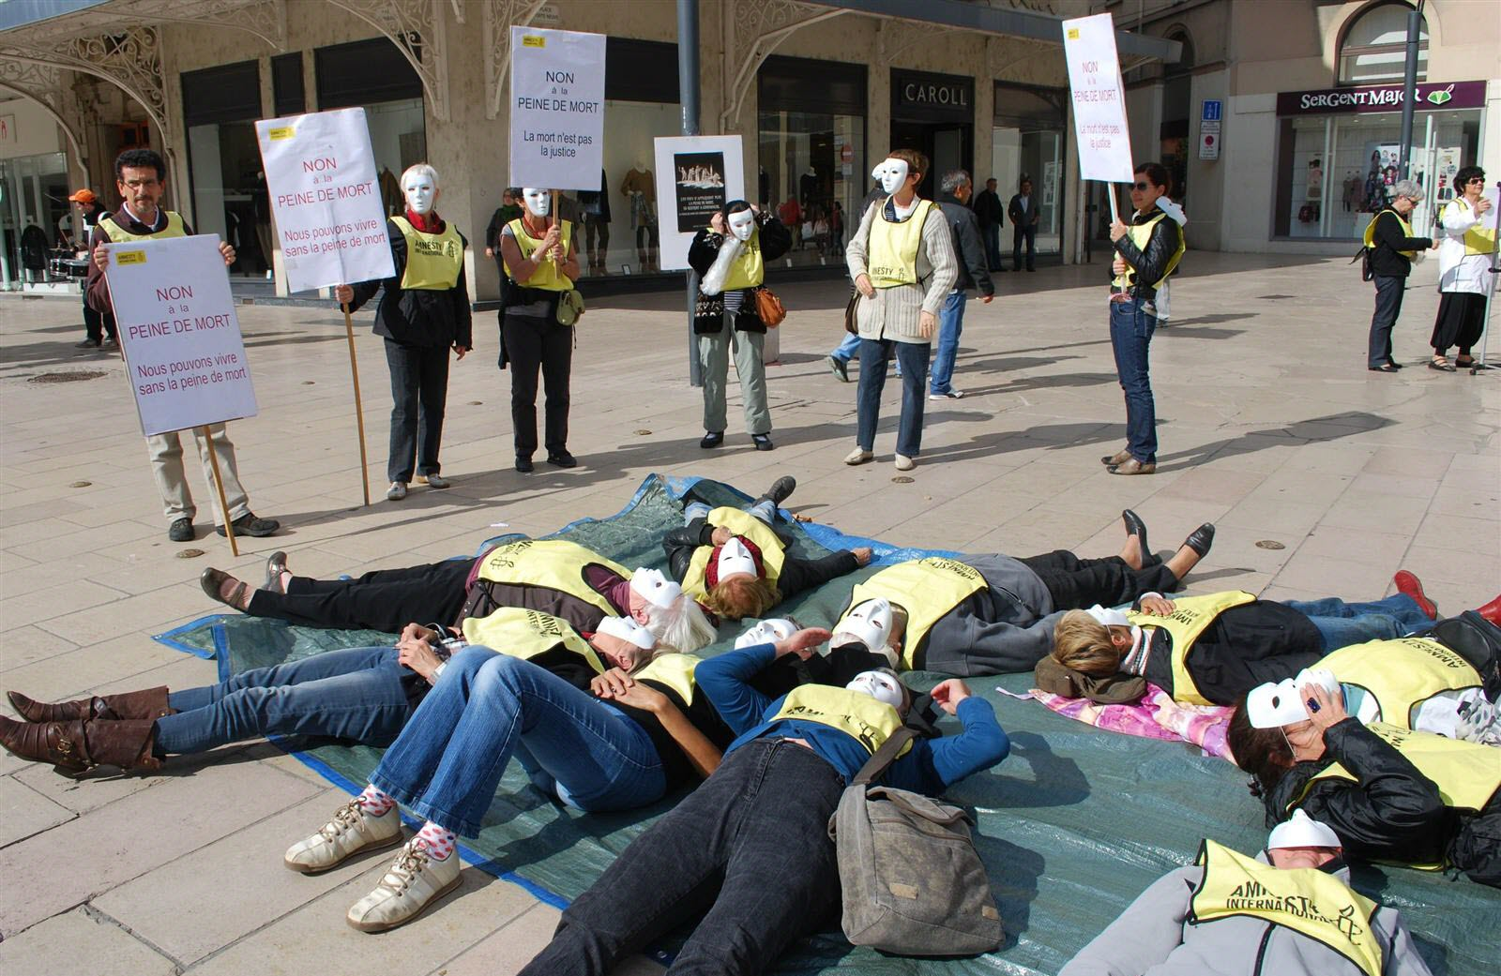
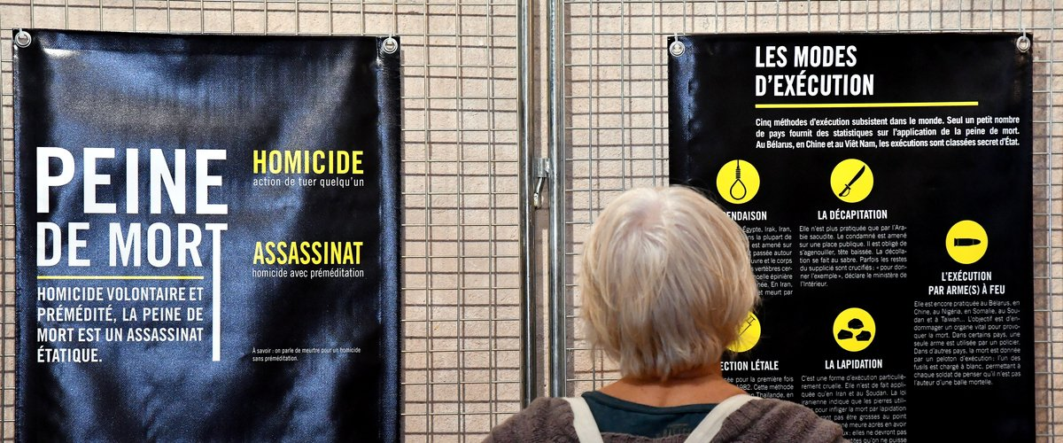


SENSIBILISER/AGIR

